Slide 1
Informatik
Fredag 16. maj 2025

Slide 2
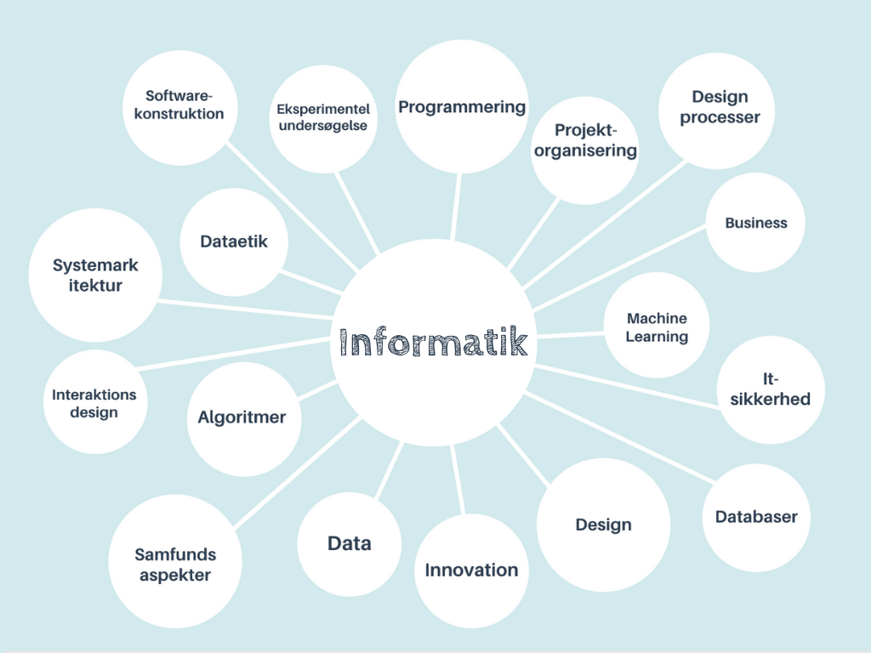
informatik

Slide 3
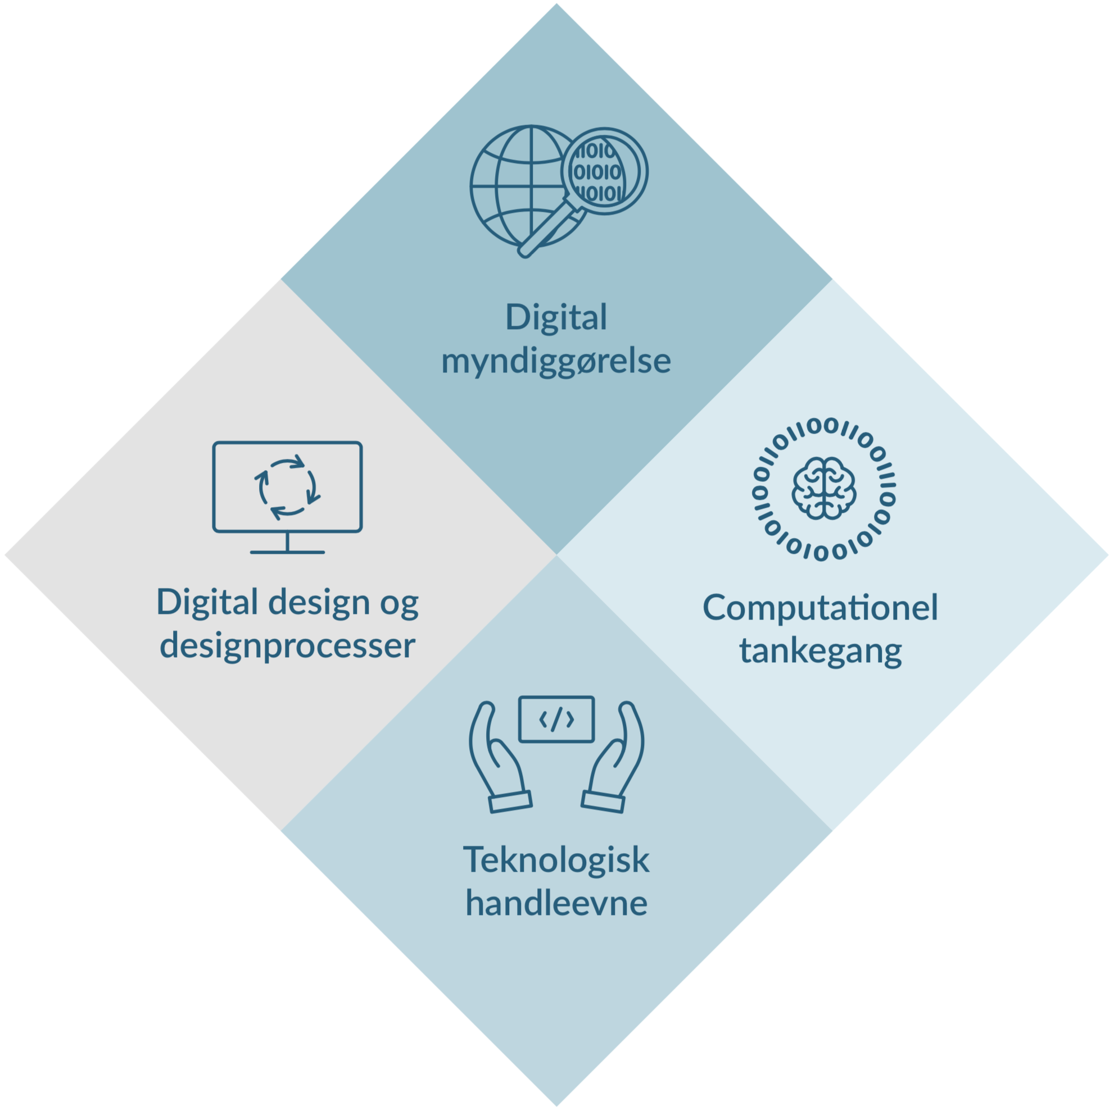
informatik
Informatik
eller
Digital teknologiforståelse
eller
...

Slide 4
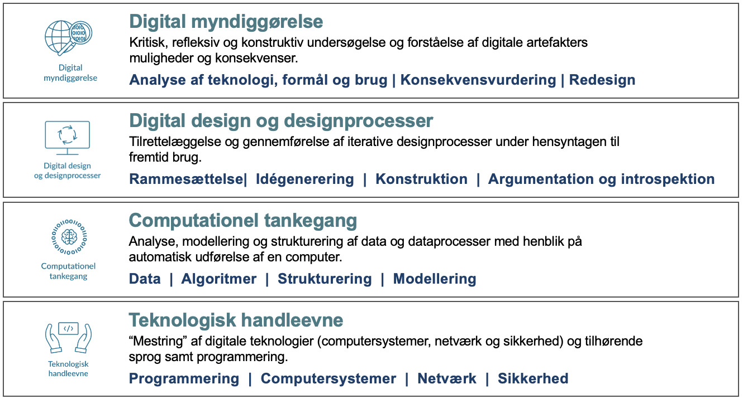
de fire kompetenceområder

Slide 5
de fire kompetenceområder

Slide 6
de fire kompetenceområder

Slide 7
de fire kompetenceområder

Slide 8
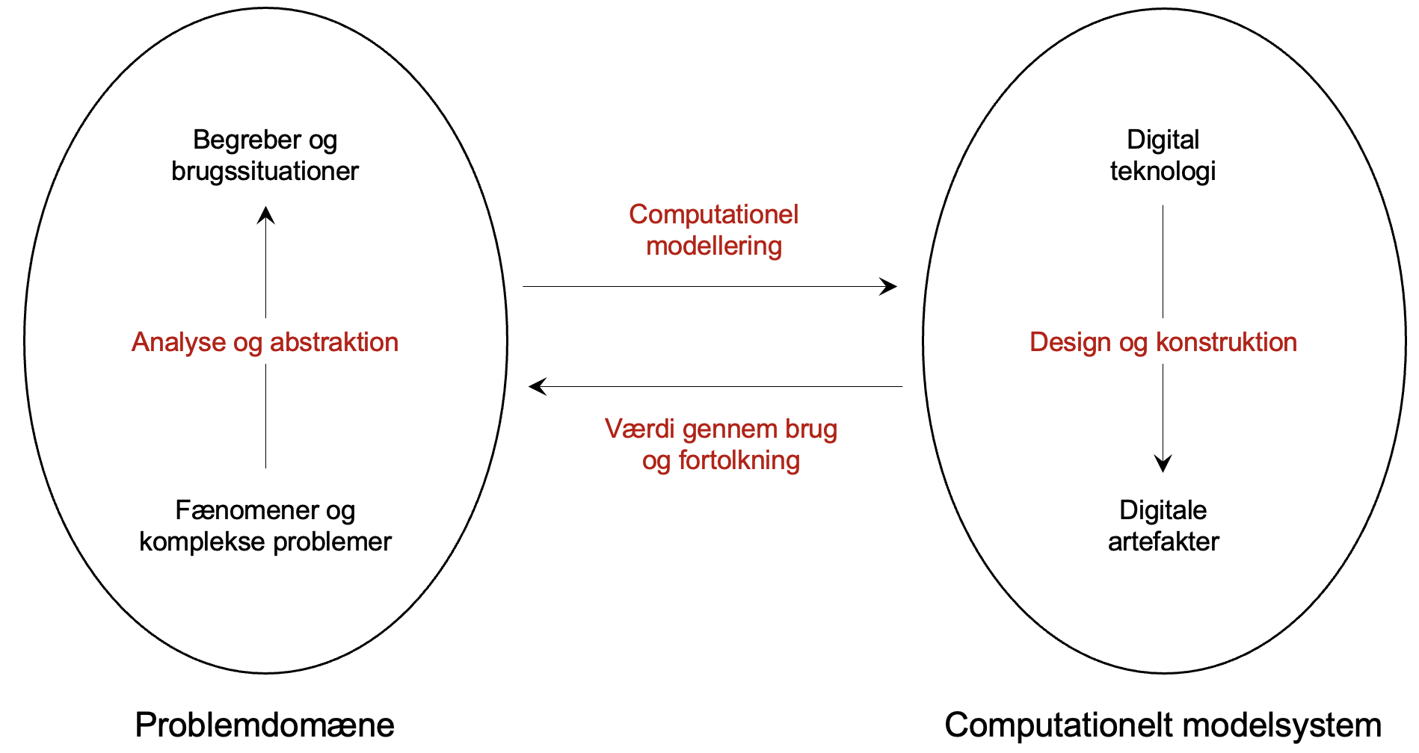

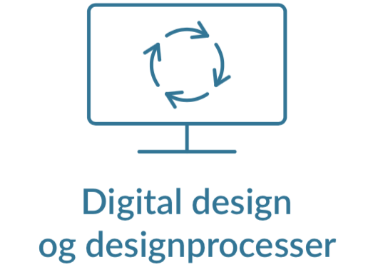


teknologiforståelse

Slide 9
vision og strategi
Informatik – et alment dannelsesfag
og en fundamental kompetence for alle

Slide 10
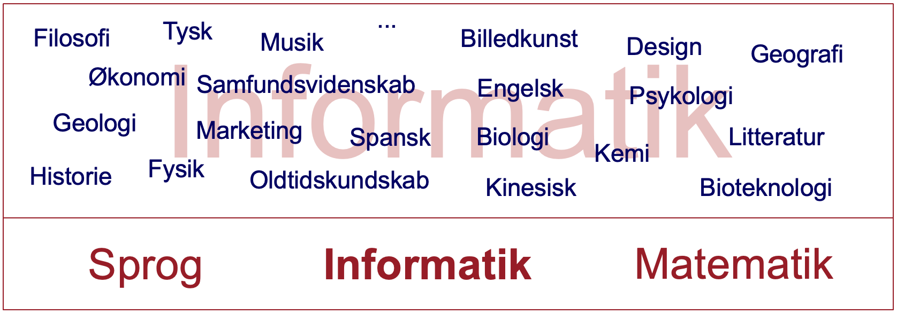
vision og strategi
Informatik – et alment dannelsesfag
og en fundamental kompetence for alle

Slide 11
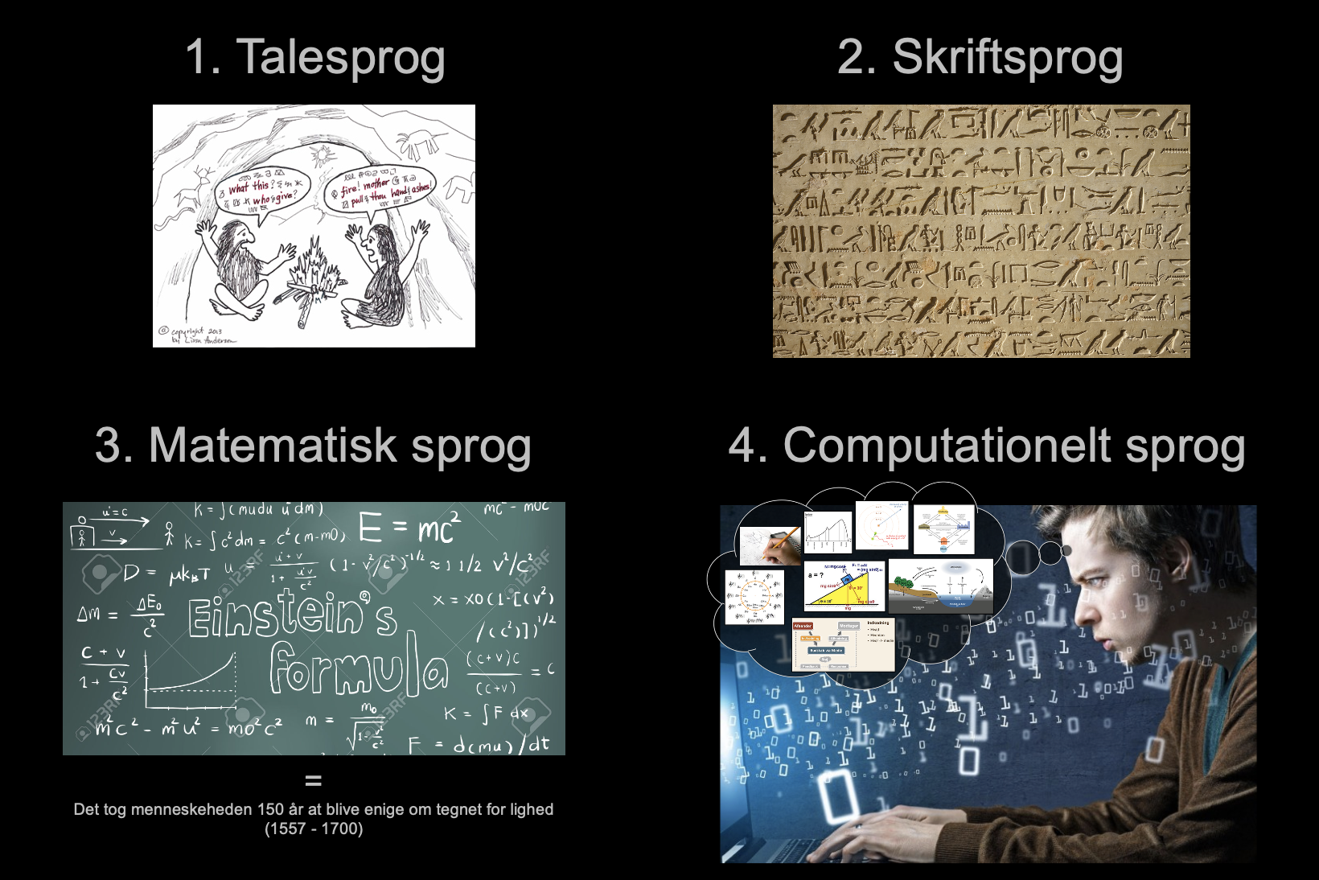

informatik – et nyt sprog

Slide 12
informatik – et nyt sprog

Slide 13
informatik – et nyt sprog

Slide 14
informatik – et nyt sprog

Slide 15
informatik – et nyt sprog
Coding is a new way for people to share ideas with the world
– an extended form of writing
Like we learn to write and write to learn
we must learn to code and code to learn

Slide 16
informatik – et nyt sprog
Coding is a new way for people to share ideas with the world
– an extended form of writing
Like we learn to write and write to learn
we must learn to code and code to learn

Slide 17
informatik – et nyt sprog
Coding is a new way for people to share ideas with the world
– an extended form of writing
Like we learn to write and write to learn
we must learn to code and code to learn

Slide 18
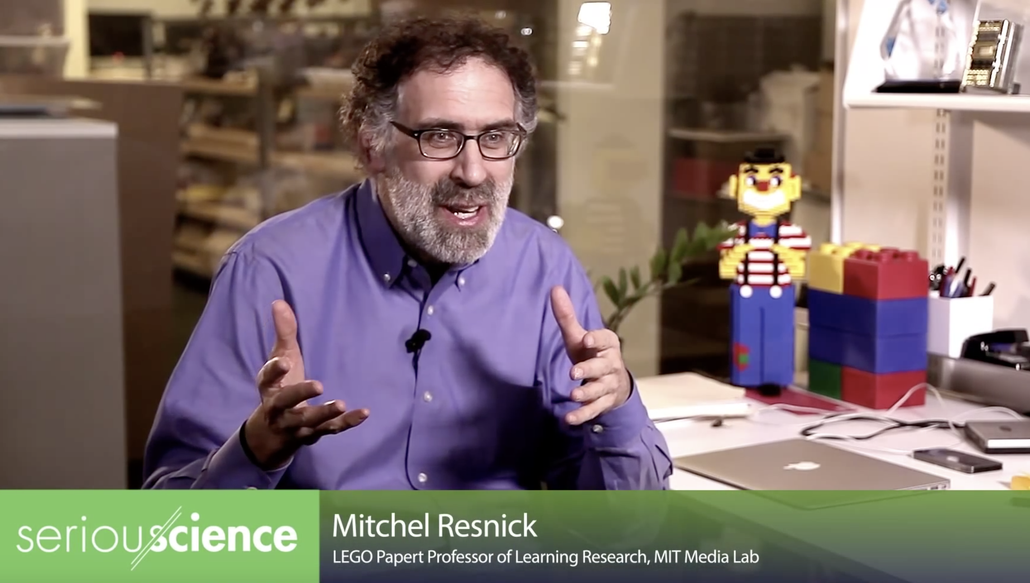
informatik
Mitchel Resnick – manden bag Scratch mm..
Link til en video med Resnick

Slide 19

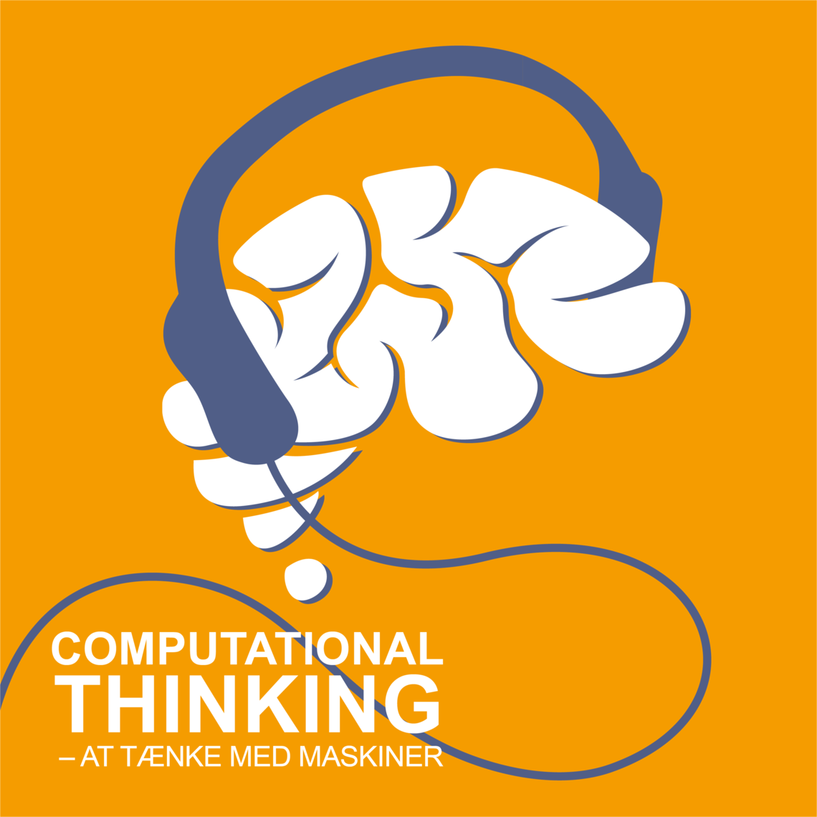
inspiration
Podcast om computational thinking

Slide 20
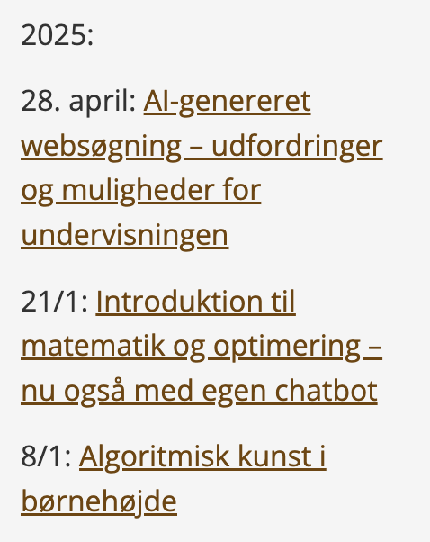
inspiration
Særlige interessegrupper (SIG) for informatikkens relation til andre fag

Slide 21

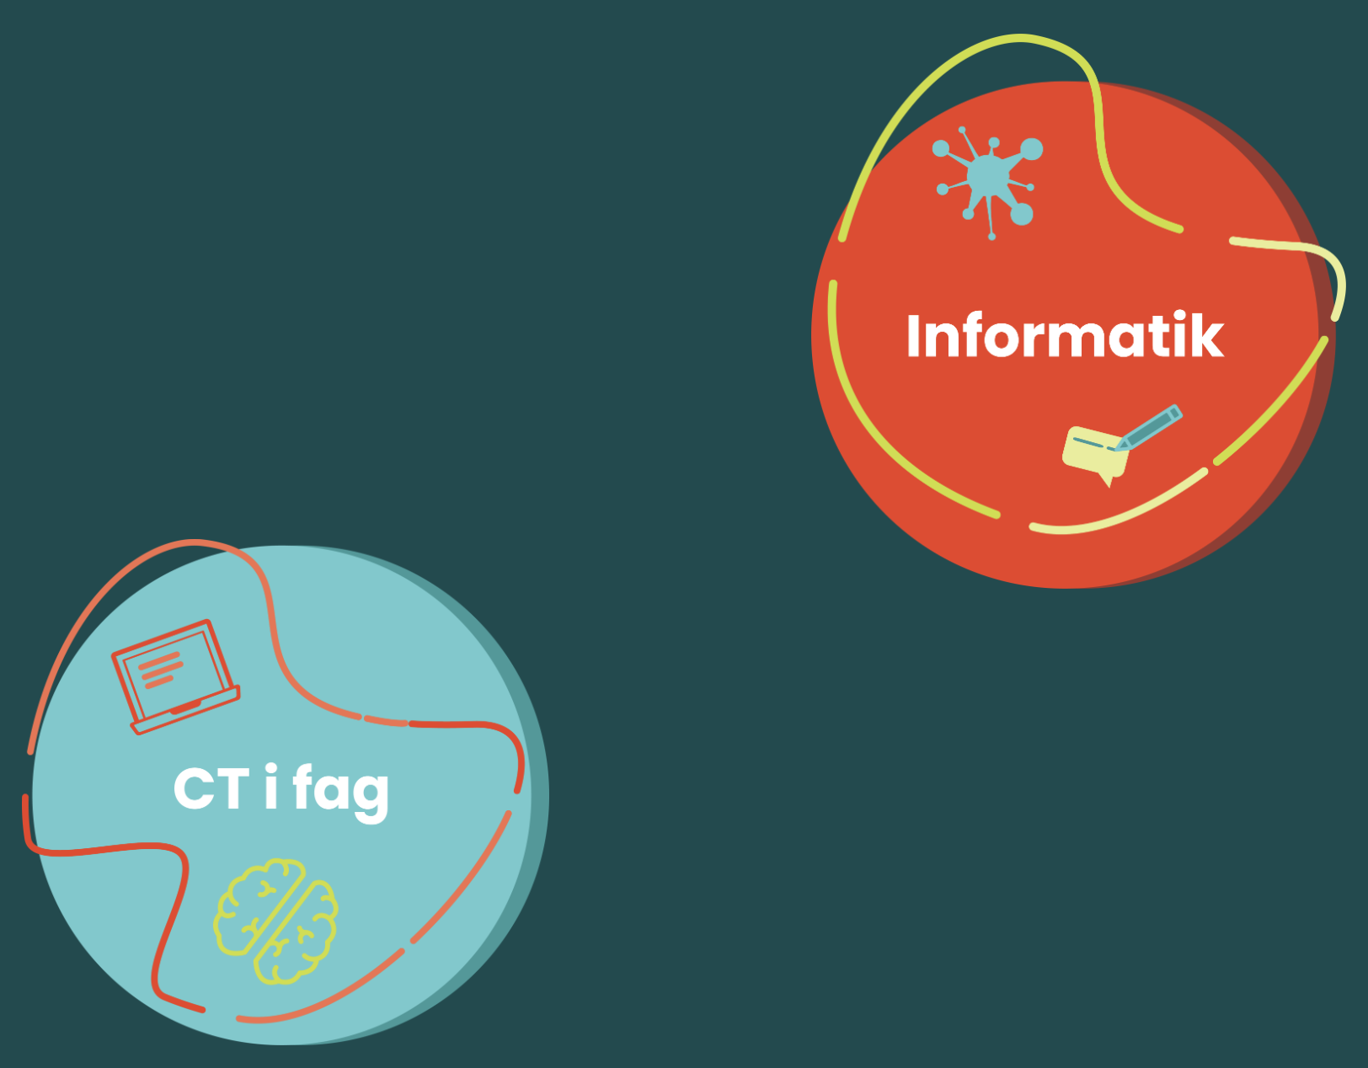
inspiration
Tværfaglige undervisningsforløb med informatik

Slide 22

inspiration
Undervisningsforløb

Slide 23
spørgsmål ?

